Slide 1
Priključci računala
ponavljanje

Slide 2
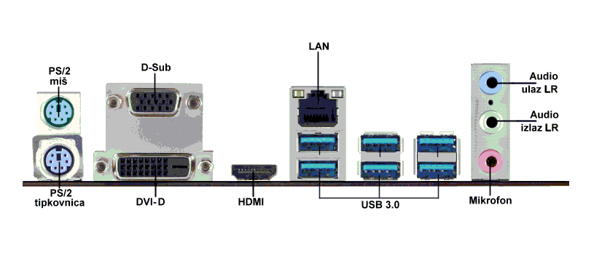
Priključci računala
6.
3.
1.
8.
9.
2.
5.
10.
4.
7.

Slide 3
Priključci računala
6.
3.
za mrežu
1.
(VGA)
8.
za miš
9.
za zvučnik ili slušalice
2.
10.
4.
5.
Audio ulaz
za mikrofon
za tipkovnicu
7.
za pisač, USB stick, mobitel, kameru,…
za monitor, projektor

Slide 4
Priključci računala
6.
3.
za mrežu
(VGA)
8.
za miš
9.
za zvučnik ili slušalice
2.
10.
4.
5.
Audio ulaz
za mikrofon
za tipkovnicu
7.
za pisač, USB stick, mobitel, kameru,…
za monitor, projektor

Slide 5
Priključci računala
6.
3.
za mrežu
(VGA)
8.
za miš
9.
za zvučnik ili slušalice
10.
4.
5.
Audio ulaz
za mikrofon
za tipkovnicu
7.
za pisač, USB stick, mobitel, kameru,…
za monitor, projektor

Slide 6
Priključci računala
6.
(VGA)
za mrežu
8.
za miš
9.
za zvučnik ili slušalice
10.
4.
5.
Audio ulaz
za mikrofon
za tipkovnicu
7.
za pisač, USB stick, mobitel, kameru,…
za monitor, projektor

Slide 7
Priključci računala
6.
(VGA)
za mrežu
8.
za miš
9.
za zvučnik ili slušalice
10.
5.
Audio ulaz
za mikrofon
za tipkovnicu
7.
za pisač, USB stick, mobitel, kameru,…
za monitor, projektor

Slide 8
Priključci računala
6.
(VGA)
za mrežu
8.
za miš
9.
za zvučnik ili slušalice
10.
Audio ulaz
za mikrofon
za tipkovnicu
7.
za pisač, USB stick, mobitel, kameru,…
za monitor, projektor

Slide 9
Priključci računala
6.
(VGA)
za mrežu
8.
za miš
9.
za zvučnik ili slušalice
10.
Audio ulaz
za mikrofon
za tipkovnicu
7.
za pisač, USB stick, mobitel, kameru,…
za monitor, projektor

Slide 10
Priključci računala
(VGA)
za mrežu
8.
za miš
9.
za zvučnik ili slušalice
10.
Audio ulaz
za mikrofon
za tipkovnicu
7.
za pisač, USB stick, mobitel, kameru,…
za monitor, projektor

Slide 11
Priključci računala
(VGA)
za mrežu
8.
za miš
9.
za zvučnik ili slušalice
10.
Audio ulaz
za mikrofon
za tipkovnicu
za pisač, USB stick, mobitel, kameru,…
za monitor, projektor

Slide 12
Priključci računala
(VGA)
za mrežu
za miš
9.
za zvučnik ili slušalice
10.
Audio ulaz
za mikrofon
za tipkovnicu
za pisač, USB stick, mobitel, kameru,…
za monitor, projektor

Slide 13
Priključci računala
(VGA)
za mrežu
za miš
za zvučnik ili slušalice
10.
Audio ulaz
za mikrofon
za tipkovnicu
za pisač, USB stick, mobitel, kameru,…
za monitor, projektor

Slide 14
Priključci računala
(VGA)
za mrežu
za miš
za zvučnik ili slušalice
Audio ulaz
za mikrofon
za tipkovnicu
za pisač, USB stick, mobitel, kameru,…
za monitor, projektor

